Slide 1
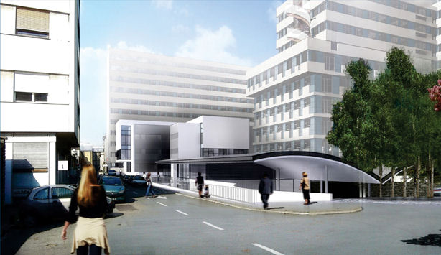
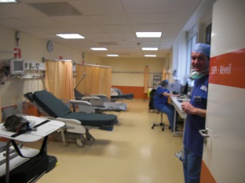
Pour des Unités Ambulatoires dédiées
Marc Beaussier
Département d’Anesthésie-Réanimation chirurgicale
Hôpital St-Antoine. Groupe Hôpitaux Universitaire Paris-Est. AP-HP
Université Pierre et Marie Curie UPMC Paris 6

Slide 2
décret sur l’ambulatoire 92-1101 du 2 Oct 1992
« Le démarrage de l’ambulatoire… »
Locaux – moyens – personnel dédiés
Flux séparés – Organisation spécifique
Formation à la culture spécifique de l’ambulatoire
discussions autour de l’évolution du décret de 1992
2008 : projet de nouveaux décret
-l’ambulatoire devient la norme
-suppression des quotas infirmiers
- élargissement des durées de prise en charge pour l’ambulatoire
- …

Slide 3
Décret 2012 – 969 du 20 Aout 2012
….la déception
quelques avancées :
suppression du quota IDE par nombre de patient présent
élargissement de la durée de prise en charge ambulatoire (12h)
CS anesthésie peut être faite en dehors de l’unité
incitation au suivi d’indicateurs
un point particulier sur la gestion de la douleur
Mais des points de recul :
imprécisions sur structures dédiées / personnel dédié….

Slide 4
Les points de discussion
D-6124-302
…ces unités de soin disposent de moyens dédiés en locaux et en matériel
Mais suppression de la phrase :
« au cours de la durée d’ouverture (…) les locaux affectés à chaque unité de soins qui
composent la structure ne peuvent être utilisés pour une autre activité »
laisse supposer la possibilité de faire une autre activité pendant la durée d’ouverture
→ imprécisions
→ frein au développement
→ facteur de désorganisation

Slide 5
Pourquoi faut-il une unité dédiée ?
Logiques de prise en charge différentes
Organisation centrée sur le patient
Flux de patients différents – vitesse de flux / parcours….
Difficultés de programmation – risque de voir l’ambulatoire relégué
Temps à chaque étapes limité au strict minimum
Inconfort des patients si locaux inadaptés (SSPI partagée….)
Risque de « contamination » par l’organisation conventionnelle
Perte du caractère innovant et moteur de l’ambulatoire
Et ceci est d’autant plus vrai qu’il s’agit de petites unités
avec une activité en développement

Slide 6
unité ambulatoire dédiée ?
Analyse des freins
Résistance au changement des équipes médicales
→ incitations institutionnelles
→ formation des nouvelles générations
Culture forte de l’appropriation des surfaces et des organisations
(ambulatoire souvent vécu comme une perte de pouvoir/contrôle)
Circuits ambulatoires complexes / éloignés
→ travailler sur les circuits – organisation des vacations
Arguments économiques
→ la désorganisation coûte très cher
→le modèle le plus « rentable « est le centre indépendant….

Slide 7
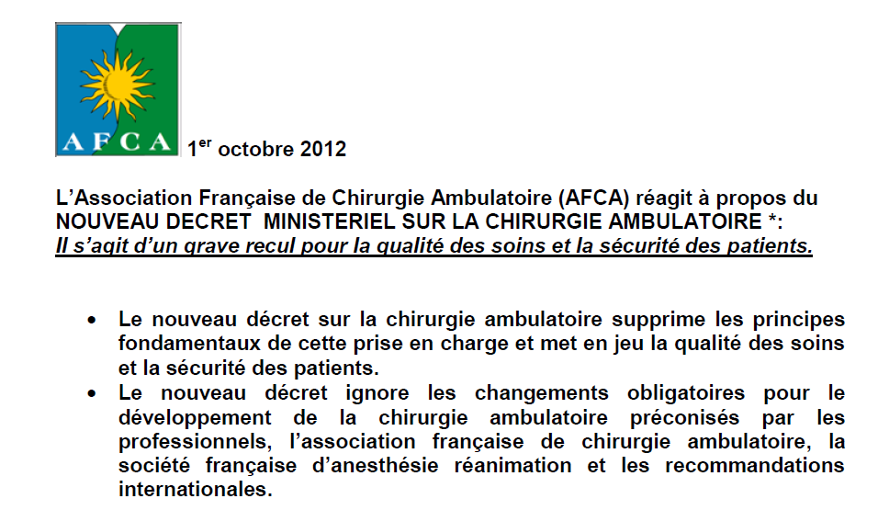

Slide 9
La chirurgie ambulatoire
Locaux et personnel dédiés
Unité de lieu
éviter la dispersion
limiter les déplacements (brancardage….)
Unité de temps
gestion des flux
temps limités au strict minimum à chaque étape
Unité d’action
Mêmes objectifs – mêmes valeurs – même organisation
Même encadrement
Prise en charge homogène et cohérente
Satisfaction des utilisateurs
Satisfaction du personnel

Slide 10
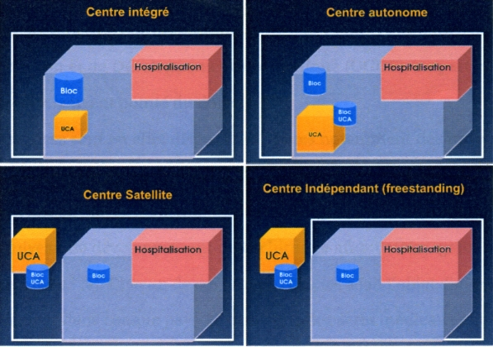
4 types d’organisation d’unités ambulatoires

Slide 11
Conclusions (1)
Le développement de l’ambulatoire ne doit pas se faire au détriment
de la qualité et de la sécurité
Les aspects organisationnels sont majeurs dans la qualité et la sécurité en ambulatoire
Ce n’est pas la désorganisation qui favorise le développement
Développement vers des chirurgies plus lourdes et des patients plus fragiles
nécessitera une organisation encore plus formalisée
Structures dédiées et personnels dédiés sont des vecteurs du développement
La mutualisation des blocs opératoires est logiques dans les structures intégrées
mais attention à la programmation +++
Ces points sont particulièrement cruciaux pour les unités débutant l’ambulatoire
ou à faible activité ambulatoire

Slide 12
Conclusions (2)
AFCA + SFAR = plus de poids dans les négociations
Continuer à travailler avec la DGOS et HAS – objectifs communs
Relais avec les ARS car disparités territoriales
L’objectif = maintien du niveau optimal de qualité et de sécurité
et non le développement à tous prix de l’ambulatoire
Volet formation +++
Echanges d’expériences +++

